Slide 1


知其然，
VueCli什代码会被打包到vender
Webapck4 vs vite(esm构建工具)

Slide 2
Title
Subheading
1
4
Project one
项目名称
2
5
Project two
项目名称
3
6
Project three
项目名称

Slide 3
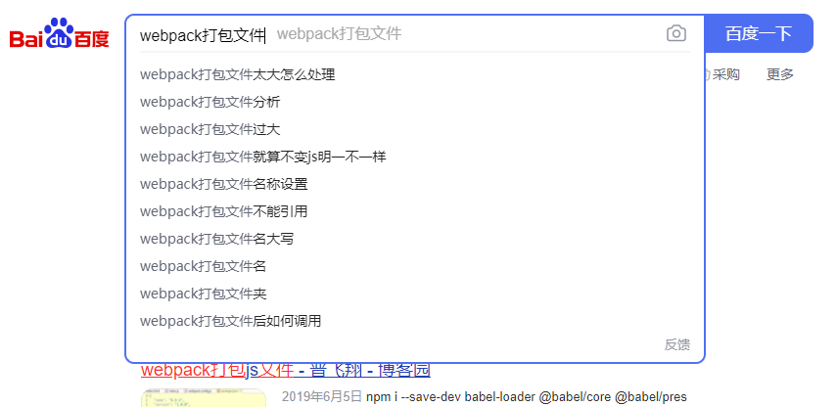

Slide 4
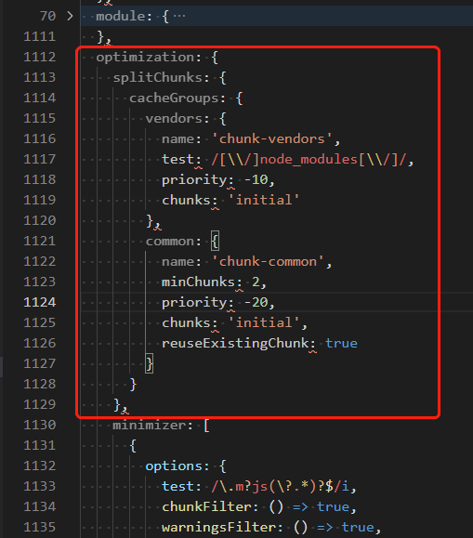
哪种/些 code 会被打包到chunk-vendors中
cacheGroups: 缓存组，可以继承或覆盖splitChunks.*的任何配置
Name: 拆分chunk的名称
Test: 控制缓存组选择的模块，
省略的话，将匹配所有模块
Priority：优先级
一个模块可以属于多个缓存组
Chunks:
表明选择哪些chunk进行优化共享。
all(异步和非异步), async(异步),
initial(初始)：所有入口文件的非异步块
minChunks: 拆分前必须共享的最小chunk数
共享是发生在异步模块之间
reuseExistingChunk：字面意思
03

Slide 5
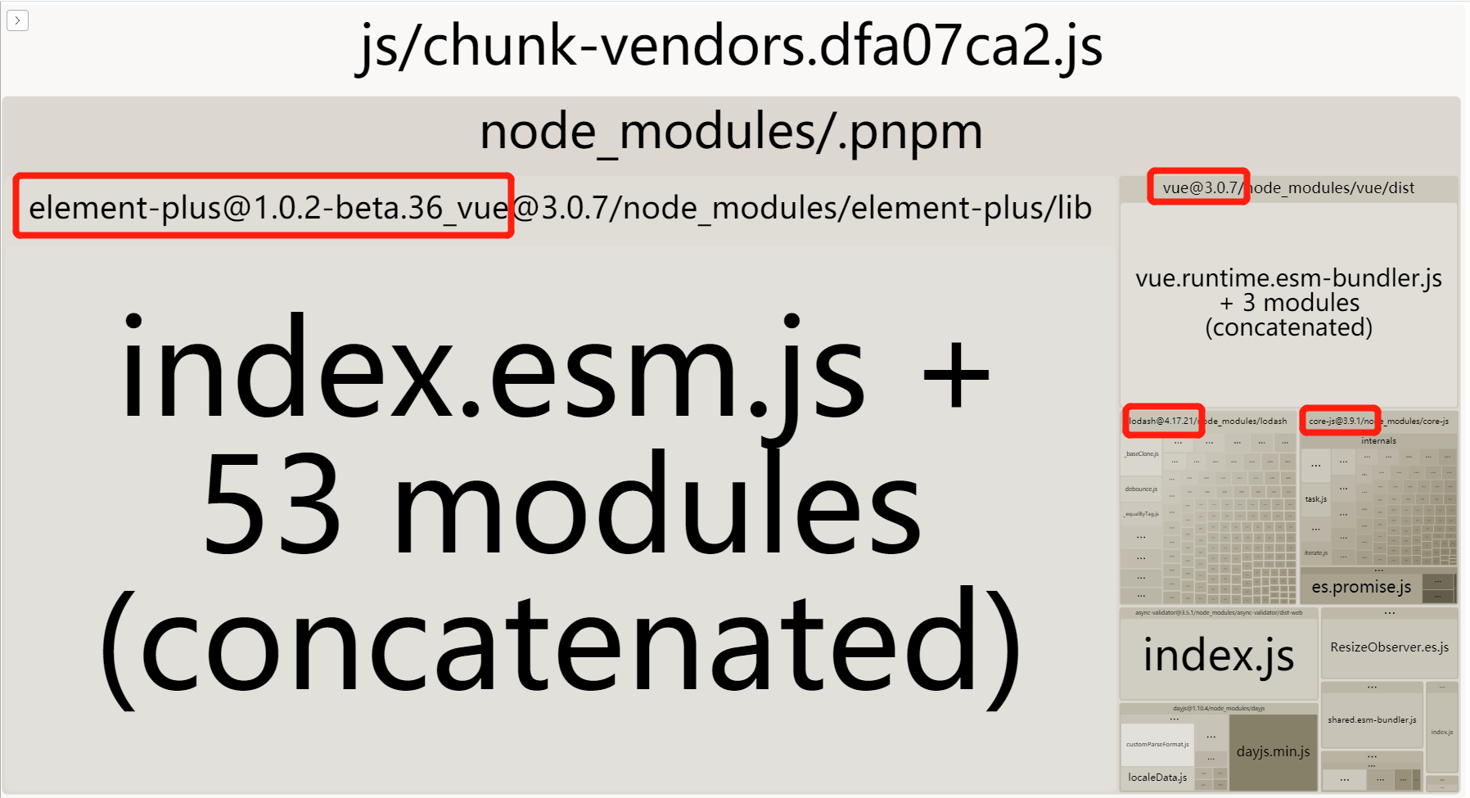
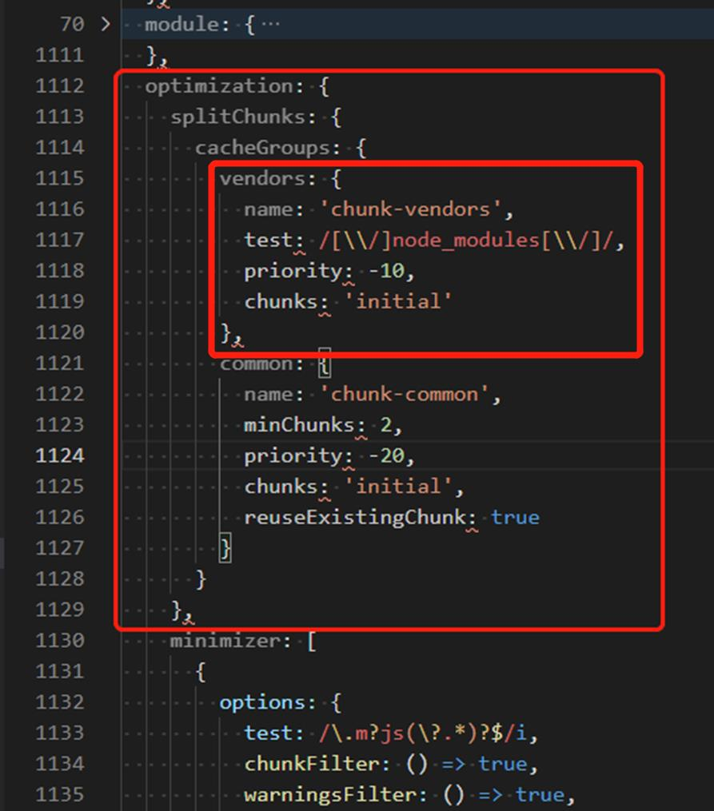
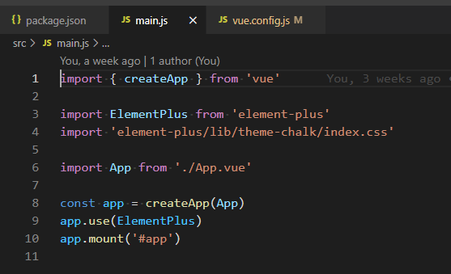
Title
Subheading
03

Slide 6
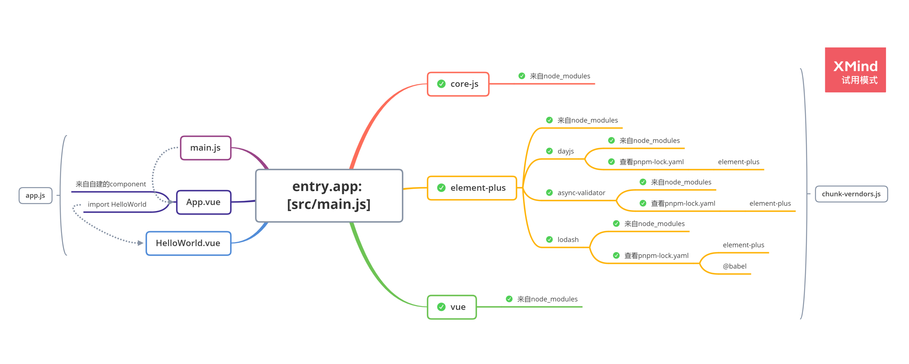
Title
Subheading
03

Slide 7
继续拆分chunk-vendors
Subheading
配合webapck把第三方包踢出去，多米诺骨牌
修改cacheGroups的打包策略
Dllplugin，不太好
通过entry提取第三方库，手动依赖
利用webpack的code split的router按需加载
03

Slide 8
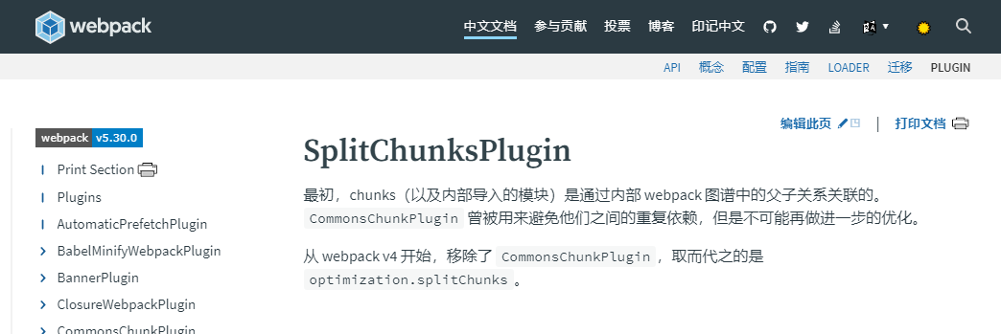
Vue3+ElePlus+Webpack4
VueCli 默认的webapck.config.js
https://webpack.docschina.org/plugins/split-chunks-plugin/
03

Slide 9
Title
Subheading
关键词
Keyword
1
项目名称
关键词
Project one
Keyword
关键词
Keyword
03

Slide 10
Title
Subheading
关键词
Keyword
1
项目名称
关键词
Project one
Keyword
关键词
Keyword
03

Slide 11
此处编辑副标题&结论
04

Slide 12
Title
Subheading
自如是一家提供高品质居住产品与生活服务的科技公司，成立于2011年10月18日。
发展至今七年，自如已在北京、上海、深圳、杭州、南京、广州、成都、天津、武汉九 座城市布局，服务近200万租客。自如旗下拥有自如友家、自如整租、业主直租、自如 豪宅、自如寓、自如驿、自如ZSPACE等产品。
05

Slide 13
此处编辑副标题&结论
关键词
Keyword
2
项目名称
关键词
Project one
Keyword
关键词
Keyword

Slide 14
Title
Subheading
自如是一家提供高品质居住产品与生活服务的科技公司，成立于2011年10月18日。
发展至今七年，自如已在北京、上海、深圳、杭州、南京、广州、成都、天津、武汉九 座城市布局，服务近200万租客。自如旗下拥有自如友家、自如整租、业主直租、自如 豪宅、自如寓、自如驿、自如ZSPACE等产品，为用户提供保洁、搬家、维修等服务。 自如通过现代科技的广泛应用，为人们提供了更美好的居住体验，更会引领居住消费市场向高质量发展。
07

Slide 15
Title
Subheading
自如是一家提供高品质居住产品与生活服务的科技公司，成立于2011年10月18日。
发展至今七年，自如已在北京、上海、深圳、杭州、南京、广州、成都、天津、武汉九 座城市布局，服务近200万租客。自如旗下拥有自如友家、自如整租、业主直租、自如 豪宅、自如寓、自如驿、自如ZSPACE等产品。
08

Slide 16
此处编辑副标题&结论
自如是一家提供高品质居住产品与生活服务的科技公司，成立于2011年10月18日。
自如是一家提供高品质居住产品与生活服务的科技公司
09

Slide 17
Title
Subheading
Text
content
Text
content
Text
content
10

Slide 18

Thanks
Subheading

